Slide 1
FOLLOW UP E NON DEL PERCORSO BARIATRICO
dott.C.Porticati
AOUP.chirurgia bariatrica.pisa

Slide 2
Follow up
Cosa è
?
A cosa serve
Quale è la sua importanza

Slide 3
Attività clinica rivolta a pazienti che hanno avuto un intervento chirurgico.
Serve a seguire paziente nel post operatorio, che non ci sia ripresa di malattia
FOLLOW UP
Importanza massima

Slide 4
Obesità patologia cronica recidivante
Tumore condizione patologica: proliferazione di cellule che infiltrano nei tessuti e ne alterano struttura e funzionamento
PATOLOGIA è il nesso che unisce i due percorsi: necessitano ambedue di FOLLOW UP

Slide 5
SISTEMA TRADIZIONALE DEL FOLLOW UP

Slide 6
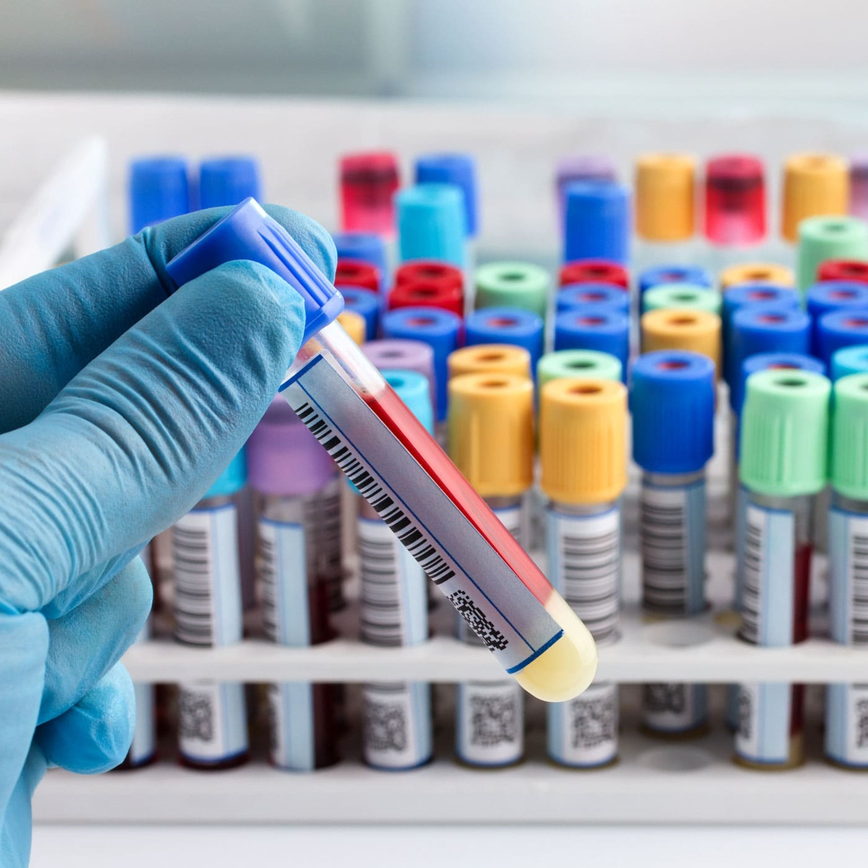
ESAMI EMATICI
VARI PER PATOLOGIA

Slide 7
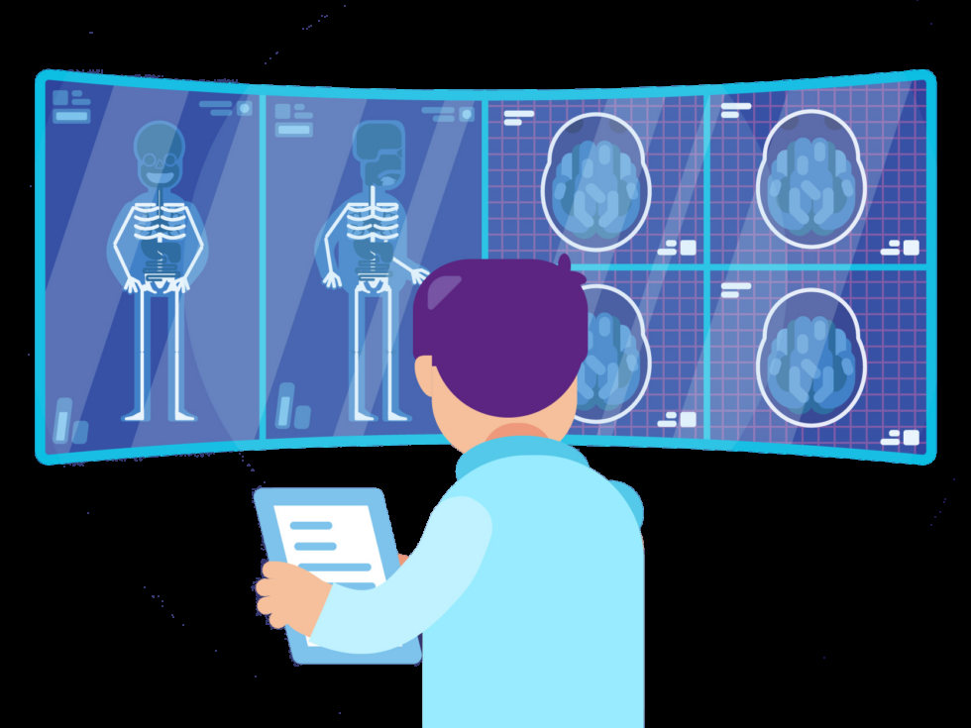
TAC
ECO ADDOME
ESOFAGOGASTRODUODENOSCOPIA
ESAMI STRUMENTALI

Slide 8
CHIRURGO
ONCOLOGO
PSICOLOGO
NUTRIZIONISTA
INFERMIERE

Slide 9
FATTORE TEMPO

Slide 10
FOLLOW - UP
IL PERCORSO NON TERMINA CON LA DIMISSIONE
La case manager istruisce il paziente sull’importanza dei follow up che si eseguono con il team a scadenza programmata:
1 – 3 – 6 - 12 mesi
1 volta all’anno per 5 anni
Il paziente che aderisce ai follow up è un paziente con maggiore indice di successo

Slide 11
FOLLOW UP COME RUOLO FONDAMENTALE
INTERVENTO ESEGUITO IN MODO CORRETTO MA NON SEGUITO DA REGOLARI CONTROLLI PERIODICI PUO' PORTARE RISULTATI MENO EFFICACI E PORTARE UN AUMENTO DI INCIDENZA DI COMPLICANZE CHE POSSONO ESSERE:
CHIRURGICHE
INTERNISTICHE
NUTRIZIONALI
AUMENTO DI PESO
MAGGIORE ADESIONE DEL PAZIENTE AI FOLLOW UP MAGGIORE SARA' IL SUCCESSO DEL SUO PERCORSO IN TERMINI DI SALUTE E QUALITA' DI VITA

Slide 12
Grazie

